Slide 1
100以内的加法 和减法（二）
进位加

Slide 2
一、复习导入
（一）看谁算得又对又快
13
15
12
7
8＋5＝ 9＋6＝ 7＋5＝ 3＋3＋1＝
5＋6＝ 7＋8＝ 8＋8＝ 4＋2＋1＝
11
15
16
7
（二）帮小兔找到要拔的萝卜
34＋5
26＋32
56＋40
96
39
58

Slide 3
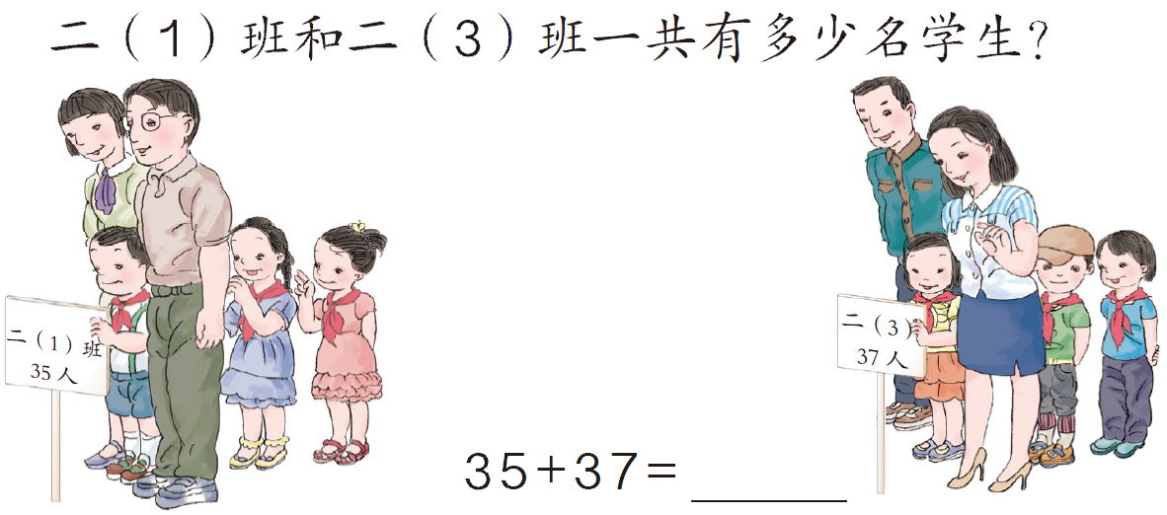
二、探究新知
怎样笔算？

Slide 4
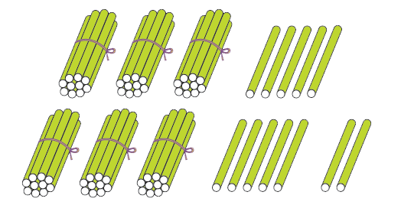
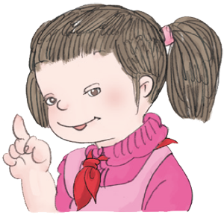
二、探究新知
怎样笔算？
35＋37＝
72（人）
个
3 5
＋ 3 7
1
7
2
个位相加满十，
向十位进1。
Notes:
4

Slide 5
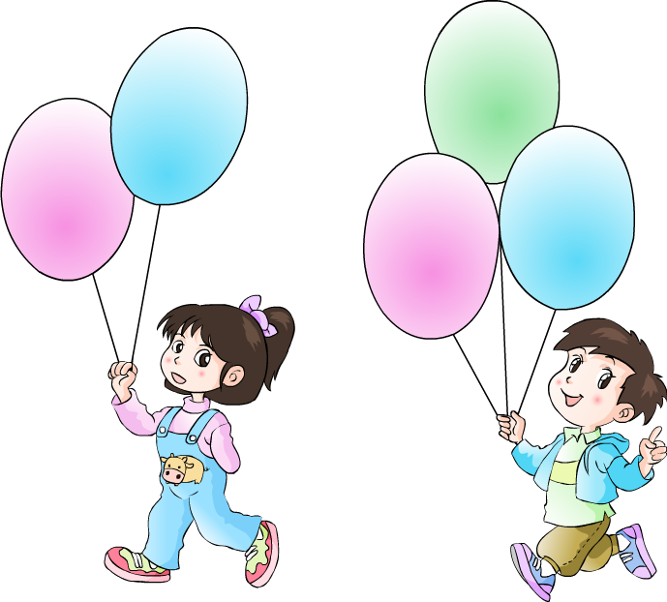
三、知识应用
笔算加法要
注意什么？
1. 算一算。
2 8
＋6 5
5 3
＋3 5
1
3 7
＋4 1
笔算加法
9
3
8
8
3 6
＋2 9
2 3
＋4 7
7
8
相同数位对齐；
从个位加起；
个位相加满十，
向十位进1。
1
1
6
5
7
0

Slide 6
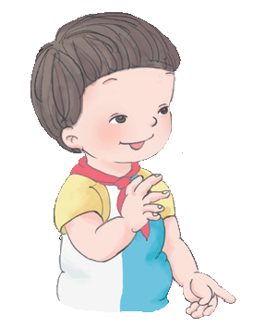
三、知识应用
相同数位要对齐。
2. 下面的计算对吗？把不对的改正过来。
4 9
2 1
2 7
4 9
＋4 4
2 1
＋3 9
2 7
＋4
＋ 4 4
＋ 3 9
＋ 4
1
1
1
8 3
9
3
6
6
0
6 7
3
1
个位的0是用来占
位的，一定要写。
个位满十了，十
位别忘了加1呦！

Slide 7
三、知识应用
下面藏着几？
3.
26＋48＝ 4
7
39＋14＝ 3
5
60＋39＝ 9
9
37＋12＝ 9
54＋16＝ 0
45＋8＝ 3
4
7
5

Slide 8
三、知识应用
□里都可以
填几呢？
4.
1
2
3
4
5
6
0
8
7
6
＋ 1
7 6
9
6
＋ 1
8 6
2
1
0
8
9
5
7
4
3
6
1
个位上□＋□＝6，
我们可以有顺序地
思考。
个位相加一定
满十了！
十位怎么变成8呢？

Slide 9
四、课堂作业
作业：第14页“做一做”。
第16页练习二，第11题。

